Slide 1
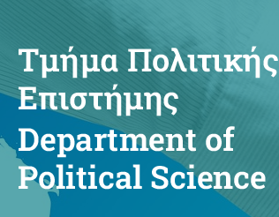
3ο μάθημα-Ευρωπαϊκά Πολιτικά Συστήματα- Κυβερνήσεις και κοινοβούλια. 17.11.2024
Δρ. Παναγιώτης ΠΑΣΧΑΛΙΔΗΣ
Τμήμα Πολιτικής Επιστήμης
Κομοτηνή, Δημοκρίτειο Πανεπιστήμιο Θράκης
Email: panagiotispaschalidis314@gmail.com
Τηλέφωνο Επικοινωνίας: 6981005323
Notes:
1

Slide 2
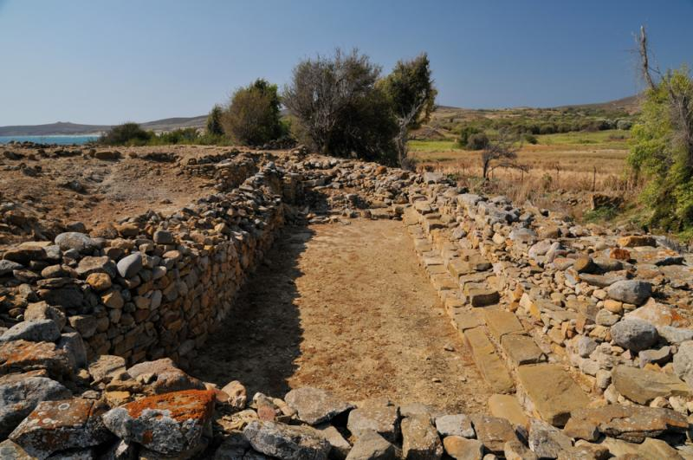
3ο μάθημα- Ευρωπαϊκά Πολιτικά Συστήματα-Κυβέρνησεις και κοινοβούλια
- Το βουλευτήριο της Πολιόχνης (Λήμνος) ένα από τα παλαιότερα βουλευτήρια που ανακαλύφθηκαν στον ευρωπαϊκό χώρο (2500 π.Χ.)
Notes:
2

Slide 3
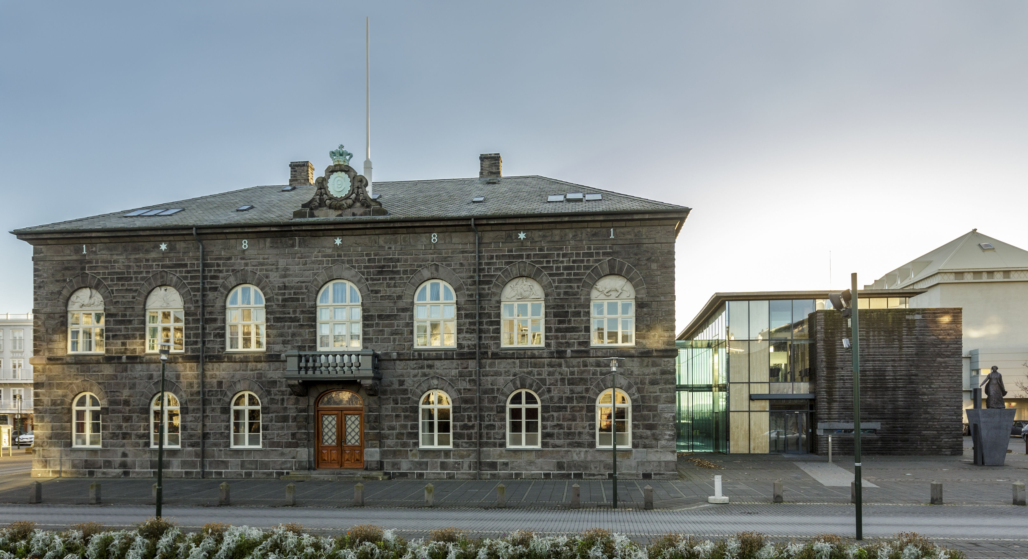
3ο μάθημα- Ευρωπαϊκά Πολιτικά Συστήματα-Κυβέρνησεις και κοινοβούλια
- Το βουλευτήριο Althing της Ισλανδίας (υπάρχει από τον 10^{ο} αι. μ. Χ.). Για πολλούς θεωρείται το παλαιότερο στην Ευρώπη από την περίοδο του Μεσαίωνα.
Notes:
3

Slide 4
3ο μάθημα- Ευρωπαϊκά Πολιτικά Συστήματα-Κυβέρνησεις και κοινοβούλια
Σταθμοί στην εξέλιξη του κοινοβουλευτισμού σε διεθνές επίπεδο
Προϊστορική περίοδος : συνέλευση των μεγαλύτερων σε ηλικία μελών της κοινότητας στα πλαίσια μιας φυλής…
Κλασική περίοδος: συνελεύσεις στις ελληνικές πόλεις- κράτη
H Γερουσία στη Ρωμαϊκή περίοδο
Οι Σύνοδοι και άλλες συνελεύσεις στο πλαίσιο του Χριστιανισμού
Τα Συμβούλια των Ιταλικών πόλεων-κρατών
Τα Συμβούλια των Σαξόνων και των Σκανδιναβών
Τα Συμβούλια ή και κοινοβούλια σε Μουσουλμανικές κοινωνίες και κράτη
Τα σύγχρονα κοινοβούλια ως ο πυρήνας της αντιπροσωπευτικής δημοκρατίας
Notes:
4

Slide 5
3ο μάθημα- Ευρωπαϊκά Πολιτικά Συστήματα-Κυβέρνησεις και κοινοβούλια
Σταθμοί στην εξέλιξη του κοινοβουλευτισμού σε διεθνές επίπεδο
Πολύ σημαντική ήταν η εξέλιξη των αυτοκρατοριών, των βασιλείων αλλά και των κρατών.
Π.χ.
-Συχνά οι αυτοκράτορες και οι μονάρχες συγκροτούσαν συμβούλια τα οποία αντιπροσώπευαν διαφορετικές περιοχές και λαούς
Στα πλαίσια ενός κράτους (ακόμα και στις μοναρχίες, δηλαδή πριν την καθιέρωση της δημοκρατίας) ήταν σημαντικό να εκπροσωπούνται διαφορετικές ομάδες συμφερόντων
Ο ρόλος των σωμάτων αυτών αρχικά ήταν συμβουλευτικός και όχι νομοθετικός ή ελεγκτικός. Σταδιακά, ακόμα και στα πλαίσια των ευρωπαϊκών μοναρχιών τα κοινοβούλια απέκτησαν αυτά τα χαρακτηριστικά.
Notes:
5

Slide 6
3ο μάθημα- Ευρωπαϊκά Πολιτικά Συστήματα-Κυβέρνησεις και κοινοβούλια
Σταθμοί στην εξέλιξη του κοινοβουλευτισμού στην Ευρώπη
Υπάρχουν 3 πλαίσια εξέλιξης του κοινοβουλευτισμού στην Ευρώπη
Μακρά διάρκεια και συνεχής εξέλιξη (Αγγλία, Δανία, Ισλανδία, Ολλανδία, Σουηδία). Η ενίσχυση της εξουσίας των κοινοβουλίων απέναντι στους μονάρχες έγινε σταδιακά και βαθμιαία. Υπήρχε δηλαδή μια συνέχεια (Στην περίπτωση της Αγγλίας- 17^{ος} αι., υπάρχει μια επανάσταση που επιτάχυνε την πορεία στη δημοκρατία)
Ασυνέχειες/ διακεκομμένη πορεία. Γαλλία, Ισπανία. Σε αυτές τις περιπτώσεις, η εξέλιξη των κοινοβουλίων είχε πολλές ασυνέχειες σε βαθμό ώστε να απουσιάζει η παράδοση (π.χ. στη Γαλλία επί μοναρχίας έγιναν πολλές διαφορετικές παρεμβάσεις, ενώ και μετά την επανάσταση συνεχίστηκαν οι αλλαγές (π.χ. Ναπολέων, παλινόρθωση μοναρχίας). Και η Πολωνία είχε πολύ παλιό κοινοβούλιο αλλά με πολλές ασυνέχειες (Πολωνικό βασίλειο, τμήμα αυτοκρατοριών, κράτος μετά τον Α’ΠΠ, κομμουνισμός, σύγχρονη δημοκρατία)
Notes:
6

Slide 7
3ο μάθημα- Ευρωπαϊκά Πολιτικά Συστήματα-Κυβέρνησεις και κοινοβούλια
Σταθμοί στην εξέλιξη του κοινοβουλευτισμού στην Ευρώπη
Υπάρχουν 3 πλαίσια εξέλιξης του κοινοβουλευτισμού στην Ευρώπη
iii) Ύστερη εμφάνιση και ανάπτυξη κοινοβουλευτισμού. Σε αυτή την περίπτωση αναφερόμαστε κυρίως σε κράτη που δημιουργήθηκαν για πρώτη φορά τον 19^{ο} ή ακόμα και τον 20^{ο} αι. Τέτοια παραδείγματα είναι η Ιταλία και η Γερμανία. Στην περίπτωση της Γερμανίας είχαμε μάλιστα και μια πολύ ταραχώδη εξέλιξη, από το βασίλειο στην περίοδο του ναζισμού, μετά στην ψυχροπολεμική διαίρεση και τελικά στην επανένωση. Γενικότερα, αυτό το πλαίσιο εξέλιξης εφαρμόζει σε πολλές χώρες που προέκυψαν από τη διάλυση των αυτοκρατοριών (Αυστροουγγαρία, Ρωσία και Οθωμανική Αυτοκρατορία).
- Μετά τον Β’ΠΠ ο κοινοβουλευτισμούς εδραιώνεται στην Ευρώπη (εξαιρέσεις οι χώρες με δικτατορία (Ελλάδα, Πορτογαλία, Ισπανία) και οι κομμουνιστικές χώρες, Πλέον, μετά το τέλος του Ψυχρού Πολέμου, 1991, έχουμε το πιο ομοιογενές πλαίσιο εξέλιξης για τον κοινοβουλευτισμό στην Ευρώπη.
Notes:
7

Slide 8
3ο μάθημα- Ευρωπαϊκά Πολιτικά Συστήματα-Κυβέρνησεις και κοινοβούλια
Βασικές διαπιστώσεις…
Όλα τα ευρωπαϊκά κράτη έχουν το αρχηγό τους (head of state)
Στις συνταγματικές μοναρχίες είναι ο βασιλιάς/ η βασίλισσα (Βέλγιο, Ηνωμένο Βασίλειο, Ολλανδία, Δανία, Νορβηγία, Σουηδία, Ισπανία)
Στις δημοκρατίες (republics) θα είναι ο πρόεδρος, είτε με απευθείας εκλογή από τους πολίτες (Αυστρία, Βουλγαρία, Κύπρος, Φινλανδία, Γαλλία, Ιρλανδία, Λιθουανία, Πολωνία, Πορτογαλία, Ρουμανία, Σλοβακία, Σλοβενία και Τσεχία) είτε από τα κοινοβούλια (Ελλάδα, Γερμανία και Εσθονία)
Η Κύπρος έχει το προεδρικό σύστημα (χωρίς πρωθυπουργό). Στο ημι-προεδρικό έχουμε μεγάλη εκτελεστική εξουσία προέδρου, αρχηγός κυβέρνησης και κράτους) αλλά με αρχηγό της κυβέρνησης τον πρωθυπουργό (Ρουμανία, Πορτογαλία, Πολωνία, Λιθουανία).
Έτσι, στα περισσότερα ευρωπαϊκά κράτη, οι πρόεδροι δεν έχουν εκτελεστική εξουσία. Εκπροσωπούν τα κράτη διπλωματικά. Πρέπει να είναι ουδέτεροι και να εγγυώνται την ομαλή λειτουργία του πολιτεύματος με συμβολικό κυρίως τρόπο.
Notes:
8

Slide 9
3ο μάθημα- Ευρωπαϊκά Πολιτικά Συστήματα-Κυβέρνησεις και κοινοβούλια
Βασικές διαπιστώσεις…
Επομένως, στα περισσότερα ευρωπαϊκά κράτη, οι πρόεδροι έχουν έναν ρόλο τελετουργικό/ συμβολικό. Υπάρχουν, ωστόσο παραδείγματα διαφωνιών και αντιδικίας μεταξύ προέδρων και κυβερνήσεων.
Τα παραδείγματα προέρχονται κυρίως από τις πρώην κομμουνιστικές χώρες (π.χ. Πολωνία- διαφωνίες σε θέματα εξωτερικής πολιτικής, Βουλγαρία- ανάμειξη προέδρου σε ενδο-κυβερνητικές διαφωνίες, Λετονία- προσπάθεια προέδρου να διαλύσει το κοινοβούλιο, Ρουμανία- κριτική στο πρόεδρο ότι παρενέβαινε στο έργο της δικαιοσύνης)
Και σε άλλα κράτη έχουμε παραδείγματα διαφωνιών μεταξύ προέδρου και κυβέρνησης/ κοινοβουλίου όπως π.χ. στην Πορτογαλία όπου ο πρόεδρος άσκησε κριτική στα μέλη του κοινοβουλίου για τον τρόπο που ασκούν τα καθήκοντά τους.
Notes:
9

Slide 10
3ο μάθημα- Ευρωπαϊκά Πολιτικά Συστήματα-Κυβέρνησεις και κοινοβούλια
Πρωθυπουργοί/ κυβερνήσεις και κοινοβούλια
Σε όλα τα ευρωπαϊκά κράτη, με εξαίρεση την Κύπρο, το πρόσωπο/ αξίωμα που έχει την ευθύνη της κυβέρνησης είναι ο πρωθυπουργός (συνήθως είναι και ο/η αρχηγός του μεγαλύτερου κόμματος στο κοινοβούλιο, άλλες φορές όπως π.χ. σε κυβερνήσεις συνεργασίας αυτό δεν είναι απαραίτητο)
Κατά κανόνα, η εκτελεστική εξουσία ασκείται από τις κυβερνήσεις που βασίζονται στην αποδοχή των κοινοβουλίων. Από την άλλη, ο/η πρωθυπουργός έχει την εξουσία να διορίζει ή να παύει υπουργούς, να διαλύει το κοινοβούλιο και γενικά να έχει την πρωτοβουλία της νομοθετικής και κοινοβουλευτικής διαδικασίας.
Γενικότερα, η εξουσία του πρωθυπουργού είναι ανάλογη της δύναμής του κόμματός στου στο κοινοβούλιο και την κυβέρνηση. Δηλαδή, σε κυβερνήσεις συνεργασίας, υπάρχουν μικρότερα περιθώρια για απόλυτη εξουσία και πρωτοβουλίες.
Notes:
10

Slide 11
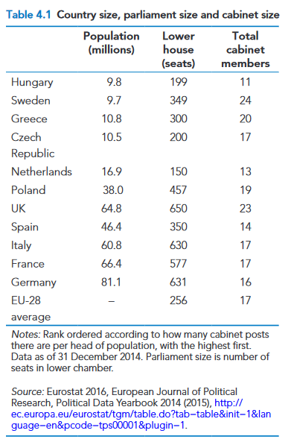
3ο μάθημα- Ευρωπαϊκά Πολιτικά Συστήματα-Κυβέρνησεις και κοινοβούλια
Συγκριτικά στοιχεία για το μέγεθος της χώρας, το αριθμό μελών των κοινοβουλίων και τον αριθμό των μελών της κυβέρνησης, πηγή Tim Bale, 2017
Notes:
11

Slide 12
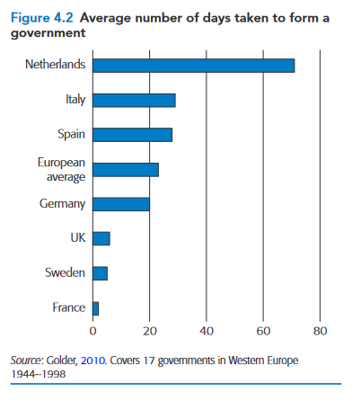
3ο μάθημα- Ευρωπαϊκά Πολιτικά Συστήματα-Κυβέρνησεις και κοινοβούλια
Συγκριτικά στοιχεία για τον αριθμό των ημερών που χρειάζονται σε διαφορετικές χώρες για τον σχηματισμό κυβέρνησης,
Πηγή: Tim Bale, 2017
Notes:
12

Slide 13
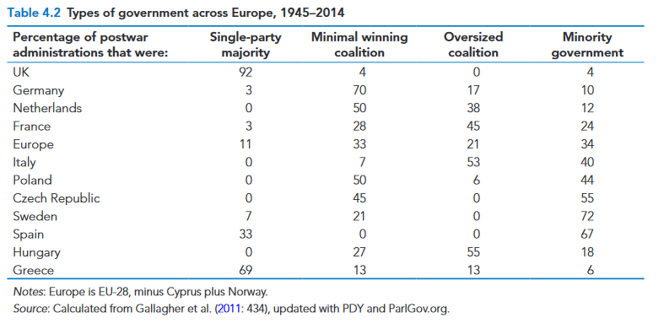
3ο μάθημα- Ευρωπαϊκά Πολιτικά Συστήματα-Κυβέρνησεις και κοινοβούλια
Συγκριτικά στοιχεία για τον τύπο κυβέρνησης με βάση τον αριθμό των κομμάτων που συμμετέχουν στην κυβέρνηση από το 1945 μέχρι το 2014, Πηγή, Tim Bale, 2017
Notes:
13

Slide 14
3ο μάθημα- Ευρωπαϊκά Πολιτικά Συστήματα-Κυβέρνησεις και κοινοβούλια
Υπάρχουν 4 τύποι κυβέρνησης με βάση τον αριθμό των κομμάτων που συμμετέχουν
Μονοκομματική κυβέρνηση με πλειοψηφία (μάλλον σπάνια περίπτωση στην Ευρώπη, συμβαίνει κυρίως σε Ελλάδα, Ηνωμένο Βασίλειο και Ισπανία)
2) Συνασπισμός 2 κομμάτων τουλάχιστο με πλειοψηφία (αρκετά συχνό σε πολλές χώρες, ιδιαίτερα στη Γερμανία, την Ολλανδία, την Πολωνία και την Τσεχία). Ο μεγάλος συνασπισμός είναι όταν τα δύο μεγαλύτερα κόμματα συνασπίζονται (μάλλον σπάνιο αφού το δεύτερο κόμμα συνήθως είναι αντιπολίτευση)
3) Συνασπισμός πολλών κομμάτων με πλειοψηφία (αρκετά συχνό σε πολλές χώρες όπως η Γαλλία, η Ιταλία, η Ολλανδία και η Ουγγαρία)
4) Κυβέρνηση μειοψηφίας (όταν το/τα κόμματα δεν έχουν την πλειοψηφία στο κοινοβούλιο (αρκετά συχνό σε πολλές χώρες όπως Τσεχία, Σουηδία, Ισπανία, Πολωνία και Ιταλία..)
Notes:
14

Slide 15
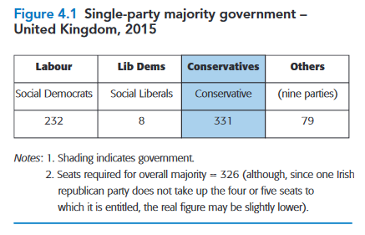
3ο μάθημα- Ευρωπαϊκά Πολιτικά Συστήματα-Κυβέρνησεις και κοινοβούλια
Παραδείγματα τύπων κυβέρνησης με βάση τον αριθμό των κομμάτων που συμμετέχουν
Μονοκομματική κυβέρνηση (Πηγή, Tim Bale, 2017)
Notes:
15

Slide 16
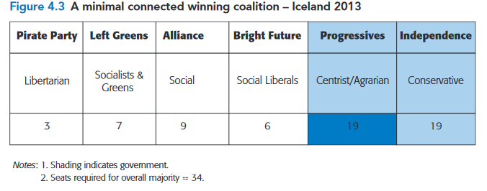
3ο μάθημα- Ευρωπαϊκά Πολιτικά Συστήματα-Κυβέρνησεις και κοινοβούλια
Παραδείγματα τύπων κυβέρνησης με βάση τον αριθμό των κομμάτων που συμμετέχουν
2) Δικομματική κυβέρνηση με ελάχιστη πλειοψηφία από κόμματα που μάλλον είναι πιο κοντά (Πηγή, Tim Bale, 2017)
Notes:
16

Slide 17
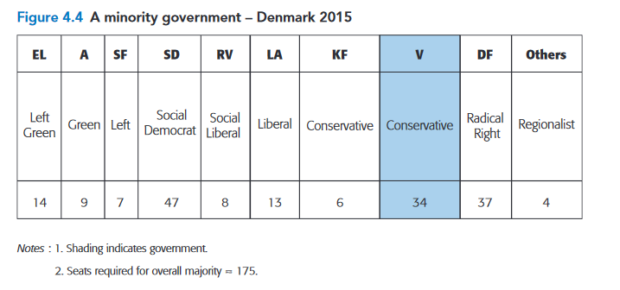
3ο μάθημα- Ευρωπαϊκά Πολιτικά Συστήματα-Κυβέρνησεις και κοινοβούλια
Παραδείγματα τύπων κυβέρνησης με βάση τον αριθμό των κομμάτων που συμμετέχουν
3) Κυβέρνηση μειοψηφίας (Πηγή, Tim Bale, 2017)
Notes:
17

Slide 18
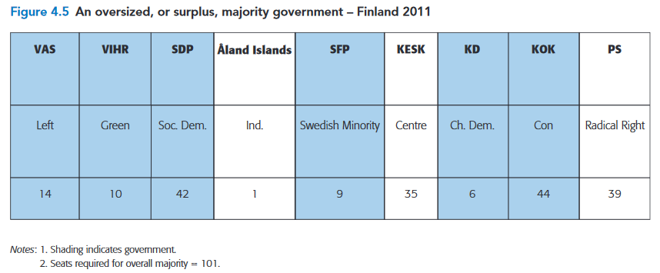
3ο μάθημα- Ευρωπαϊκά Πολιτικά Συστήματα-Κυβέρνησεις και κοινοβούλια
Παραδείγματα τύπων κυβέρνησης με βάση τον αριθμό των κομμάτων που συμμετέχουν
4) Πολυκομματική κυβέρνηση μεγάλης πλειοψηφίας (Πηγή, Tim Bale, 2017)
Notes:
18

Slide 19
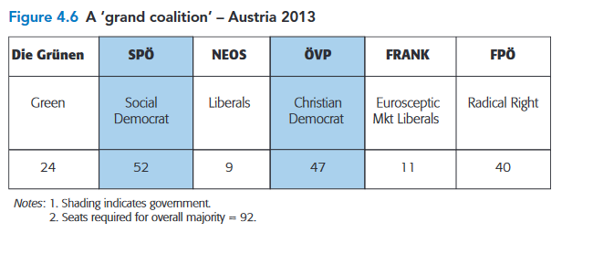
3ο μάθημα- Ευρωπαϊκά Πολιτικά Συστήματα-Κυβέρνησεις και κοινοβούλια
Παραδείγματα τύπων κυβέρνησης με βάση τον αριθμό των κομμάτων που συμμετέχουν
5) Ο μεγάλος συνασπισμός (Πηγή, Tim Bale, 2017)
Notes:
19

Slide 20
3ο μάθημα- Ευρωπαϊκά Πολιτικά Συστήματα-Κυβέρνησεις και κοινοβούλια
Η διάρκεια της κυβερνητικής θητείας και η σταθερότητα
Κατά κανόνα, οι μονοκομματικές κυβερνήσεις διαρκούν περισσότερο από τις πολυκομματικές και αυτές που έχουν μειοψηφία στο κοινοβούλιο.
Ωστόσο, φαίνεται πως οι κυβερνήσεις που συγκροτούνται από κόμματα με μεγάλη πολιτική και ιδεολογική συνάφεια έχουν μεγάλη διάρκεια και σίγουρα μεγαλύτερη από αυτές που συγκροτούνται από κόμματα με μεγάλες ιδεολογικές αποκλίσεις.
- Επίσης, είναι σημαντικό να υπάρχει μια συμφωνία με αντικείμενο την εφαρμογή η μη συγκεκριμένων πολιτικών μεταξύ των κομμάτων που συμμετέχουν. Π.χ. στην Ολλανδία τέτοιες συμφωνίες γίνονται σεβαστές, στην Ιταλία όχι τόσο συχνά.
- Ο σχηματισμός πολυκομματικής κυβέρνησης είναι μια δύσκολη εξίσωση. Πολλές φορές, τα μικρότερα κόμματα κάνουν σκληρή διαπραγμάτευση και καταλήγουν να έχουν στο έλεγχο τους αρκετές θέσεις/ υπουργεία κλειδιά.
Notes:
20

Slide 21
3ο μάθημα- Ευρωπαϊκά Πολιτικά Συστήματα-Κυβέρνησεις και κοινοβούλια
Η άσκηση της διακυβέρνησης, από την οπτική της κυβέρνησης είναι μια πολύ απαιτητική διαδικασία.
Συνήθως, η θέση του υπουργού προϋποθέτει την εξισορρόπηση ανάμεσα στους στόχους ενός κόμματος με τις αντιρρήσεις των υπολοίπων υπουργών (ειδικά όταν προέρχονται από άλλα κόμματα), τις ιδιαίτερες πολιτικές ενός τομέα, την ευρωπαϊκή νομοθεσία και τις οδηγίες της Ε.Ε. καθώς και τις πιέσεις διάφορων ομάδων συμφερόντων.
Γενικότερα, στις χώρες που έχουν παράδοση στο σχηματισμό κυβερνήσεων συνεργασίας έχουν υπάρξει δομές (π.χ. επιτροπές ομάδων υπουργών στη Σουηδία) για να συντονίζεται καλύτερα το κυβερνητικό έργο.
Σε χώρες όπως η Ολλανδία, ενθαρρύνεται γενικότερα η συναναστροφή και η επικοινωνία μεταξύ των υπουργών και εκτός κυβέρνησης.
Notes:
21

Slide 22
3ο μάθημα- Ευρωπαϊκά Πολιτικά Συστήματα-Κυβέρνησεις και κοινοβούλια
Τα κοινοβούλια
Σχεδόν τα μισά από τα κοινοβούλια των ευρωπαϊκών κρατών αποτελούνται από ένα σώμα. Τα υπόλοιπα έχουν δύο, τα οποία έχουν συνήθως και διαφορετικό τρόπο εκλογής. (Συνήθως είναι η Γερουσία και η Βουλή)
Από την άλλη, στα ευρωπαϊκά πολιτικά συστήματα είναι η Βουλή που βρίσκεται στο επίκεντρο της πολιτικής. Όχι μόνο γιατί προωθεί τη νομοθετική διαδικασία αλλά γιατί ασκεί έλεγχο στην κυβέρνηση και μπορεί να αποσύρει και την εμπιστοσύνη της σε αυτήν.
Στο ευρωπαϊκό πλαίσιο έχουμε δύο τύπους κοινοβουλίων:
Πλειοψηφικά (Ηνωμένο Βασίλειο, Ελλάδα, Ιρλανδία και Γαλλία)= αυτά στα οποία η κυβερνητική πλειοψηφία εφαρμόζει την ατζέντα της χωρίς να λαμβάνει υπόψη τη συνεισφορά άλλων κομμάτων
Συναινετικά (Γερμανία, Βέλγιο, Ολλανδία, Σκανδιναβικές χώρες) στα οποία η κυβερνητική πλειοψηφία ενσωματώνει την εποικοδομητική κριτική από άλλα κόμματα.
Notes:
22

Slide 23
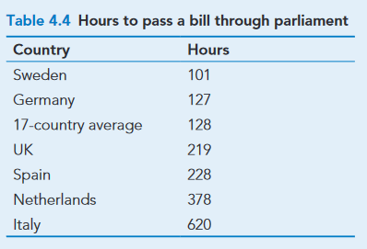
3ο μάθημα- Ευρωπαϊκά Πολιτικά Συστήματα-Κυβέρνησεις και κοινοβούλια
Τα κοινοβούλια
O χρόνος που χρειάζεται μια βουλή για τη νομοθετική διαδικασία
Η πολυκομματική κυβέρνηση δε συνεπάγεται αυτόματα περισσότερο χρόνο για τη συζήτηση, προετοιμασία και ψήφιση νόμων
Πηγή, Tim Bale, 2017
Notes:
23

Slide 24
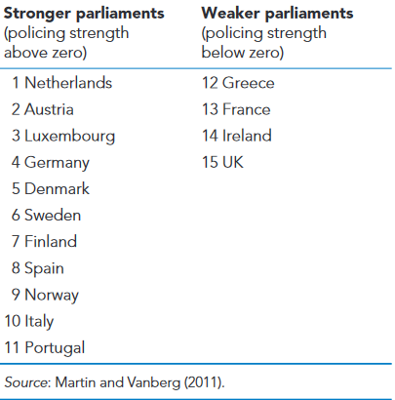
3ο μάθημα- Ευρωπαϊκά Πολιτικά Συστήματα-Κυβέρνησεις και κοινοβούλια
Τα κοινοβούλια και το πραγματικό περιθώριο να συνδιαμορφώσουν τη νομοθεσία
Υπάρχουν δύο κατηγορίες:
Αυτά που έχουν τη δικαιοδοσία να συμμετέχουν στη βελτίωση των νόμων ζητώντας περισσότερες πληροφορίες και στην ουσία την εκ νέου διαμόρφωση μιας νομοθεσίας
Αυτά που δεν έχουν την ίδια δύναμη και στην ουσία λειτουργούν για να επιβεβαιώνουν και να επικυρώνουν τη βούληση της κυβερνητικής πλειοψηφίας
Notes:
24

Slide 25
3ο μάθημα- Ευρωπαϊκά Πολιτικά Συστήματα-Κυβέρνησεις και κοινοβούλια
Τα κοινοβούλια και το πραγματικό περιθώριο να συνδιαμορφώσουν τη νομοθεσία
Όπως και να έχει, τα κοινοβούλια στην Ευρώπη σε καμιά περίπτωση δεν έχουν την εξουσία και τα μέσα να ασκούν ένα διαρκή και αποτελεσματικό έλεγχο όπως τα αντίστοιχα σώματα στις ΗΠΑ (αυτό γενικά επιτείνει το δημοκρατικό έλλειμμα στην ΕΕ, τόσο στις χώρες όσο και στην ίδια την Ε.Ε.)
- Σε γενικό βαθμό, όσο πιο δυνατά είναι τα κόμματα σε ένα κοινοβούλιο (π.χ. αριθμός βουλευτών, συμμετοχή σε κυβέρνηση με αρκετούς υπουργούς) τόσο μειώνεται η ισχύς των βουλευτών. Αυτό συμβαίνει επειδή οι βουλευτές αναγκάζονται να προσαρμόζονται σε δυναμικές πλειοψηφίες που διαρκώς χρειάζονται επιβεβαίωση.
- Δεν μπορεί να υπάρξει κατηγορηματική απάντηση για το αν τα κοινοβουλευτικά συστήματα είναι προτιμότερα από τα προεδρικά. Θεωρητικά, τα κοινοβουλευτικά εκφράζουν μεγαλύτερο πλουραλισμό, ωστόσο και στα προεδρικά υπάρχουν τρόποι να εκφράζονται πολλές διαφορετικές εκδοχές (π.χ. κυβέρνηση)
Notes:
25

Slide 26
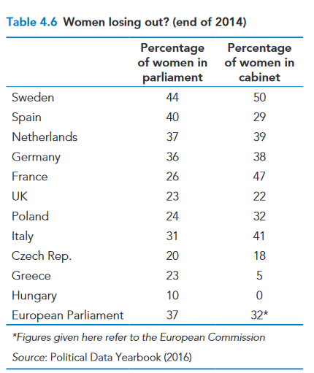
3ο μάθημα- Ευρωπαϊκά Πολιτικά Συστήματα-Κυβέρνησεις και κοινοβούλια
Η παρουσία των γυναικών στο κοινοβούλιο και την κυβέρνηση
Notes:
26

Slide 27
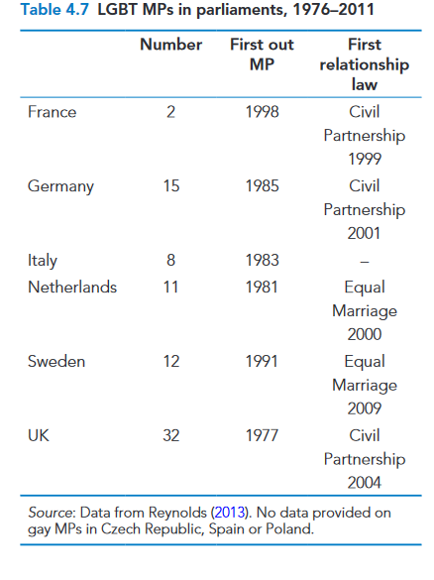
3ο μάθημα- Ευρωπαϊκά Πολιτικά Συστήματα-Κυβέρνησεις και κοινοβούλια
Η παρουσία των μελών της κοινότητας ΛΟΑΤΚΙ στο κοινοβούλιο
Notes:
27

